Slide 1
Поисковый проект
«Я помню! Я горжусь!»
Авторы:
Иванова Валерия, Захарова Ника,
обучающиеся 4 класса МОУ «Тубинская СОШ»
Руководитель:
Вешкина Валентина Сергеевна,
преподаватель ОРКСЭ МОУ «Тубинская СОШ»

Slide 2
Цели и задачи проекта:
Узнать у одноклассников биографические данные и факты из жизни их предков, живших в годы Великой Отечественной войны
Изучить материалы Интернет порталов :«Подвиг народа» и «Мемориал» о родных одноклассников
Пополнить семейные архивы найденными материалами

Slide 3
Методы поисковой работы:
Анкетирование одноклассников
Беседы с родными
Изучение семейных архивов
Сбор данных в Интернете
Анализ и обобщение собранной информации

Slide 4
Этапы проекта
Анкетирование одноклассников
Ребятам в классе мы предложили анкету «Они сражались за Родину»,
которую необходимо было заполнить с помощью родителей и родных.
АНКЕТА
Ваша семья (фамилия)___________________________________________________________
Ваш прадед (прабабушка)_______________________________________________________
воевал(а) или работал в тылу в годы Великой Отечественной войны. Что вы знаете о ветеране:
-года жизни____________________________________________________________
-чем занимался до 1941 года___________________________________________________________
-на каком фронте воевал______________________________________________________________
-были ранения______________________________________________________________________
-награжден_________________________________________________________________________
-где встретил Победу_________________________________________________________________
-чем занимался после войны__________________________________________________________?
Спасибо за участие в проекте «Они сражались за Родину»
Если есть информация о других родных-участниках ВО войны или Детях войны, запишите её на обороте анкеты.

Slide 5
2. Обработка анкет
Всего сдано анкет:18
Заполнены: 13; пустые: 5 (дедушка\бабушка –дети войны или информации в семье нет)
В анкете указаны данные на одного участника Великой Отечественной войны- 10
В анкете указанны данные на несколько родных- 3
Из числа участников войны 1941-1945 гг наших одноклассников:
- Вернулись после Победы домой- 9 человек
Погибли во время войны- 1 человек (место неизвестно)
-пропали без вести- 1 человек

Slide 6
3. Проверка данных об участниках Великой Отечественной войны на сайтах «Мемориал», «Подвиг народа»
Проверены данные 13 ветеранов, из них:
Нет данных в базах порталов на 11 человек
Есть данные в базах порталов о 2 участниках
(Пермяков Григорий Константинович- пропавший без вести,
Лобарев Иван Родионович- погибший на фронте)

Slide 7
4. Найденные данные
Пермяков Григорий Константинович, 1903 г
Звание: красноармеец в РККА с 09.1942 года
Место призыва: Охотский РВК, Нижне-Амурская обл., Охотский р-н № записи: 23573611

Slide 8
Приказ о награждении медалью
«За боевые заслуги»

Slide 9
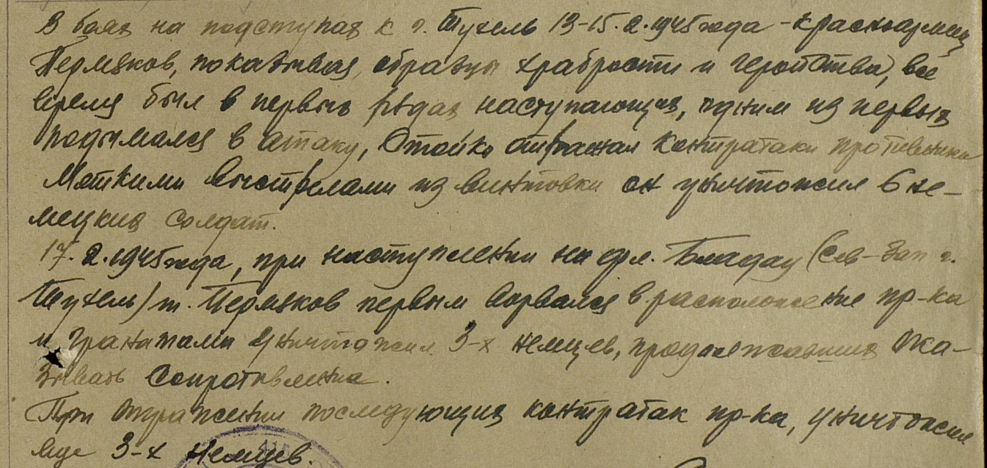
Приказ о награждении медалью «За отвагу»

Slide 10
Кудинов Алеша- наш одноклассник, теперь знает сам и расскажет родным о подвигах и наградах своего прадеда-
Пермякова
Григория
Константиновича

Slide 11
Лобарев Иван Родионович
Сводная информация о человеке
Лобарев Иван Родионович
Год рождения:1904
Год призыва:1942 Абанский РВК, Красноярский край, Абанский р-н
Звание: красноармеец
пропал без вести
__.03.1942
ЦАМО

Slide 13
Архивные данные сайта «Мемориал» подтвердили, что Лобарев Иван Родионович погиб на фронте. Но теперь родные знают, что датой смерти можно считать: 26 марта 1942 года. Рядовой Лобарев погиб через 3 месяца как его призвали на фронт.

Slide 14
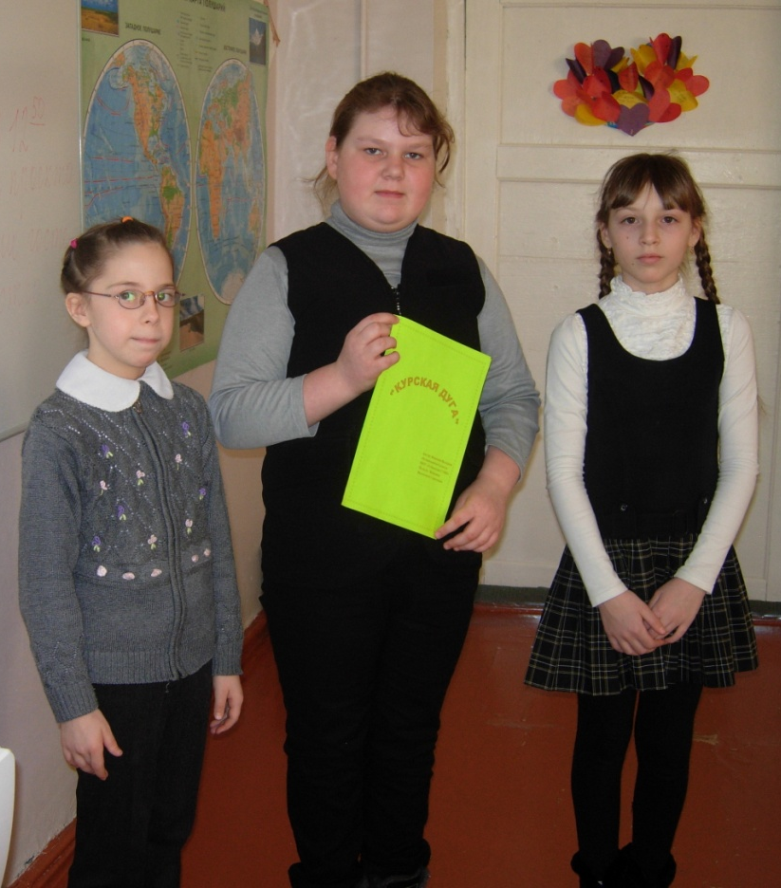
Из анкет одноклассников мы узнали, что прадедушки Вики и Анжелы воевали на Курской Дуге.
Мы подготовили для девочек историческую справку об этом легендарном сражении.

Slide 15
5. Выводы:
Прошло 70 лет со дня окончания Великой Отечественной войны, но «белых» страниц истории осталось очень много. Нам удалось найти данные о боевых заслугах двух советских солдат- прадедах наших одноклассников, благодаря порталам «Подвиг народа» и «Мемориал».
Мы научились поисковой работе с документами и архивной информацией через Интернет.
Мы убедились, что может приносить пользу и радость родным, занимаясь проектной деятельностью.
Мы помним и гордимся подвигом наших прадедов! Хотим продолжить краеведческую работу по поиску данных об участниках Великой Отечественной войны (1941-1945гг) под девизом: «Никто не забыт, и ничто не забыто!»

